Slide 1

Тема 1 «Организация и структура финансового рынка»
Основные понятия и структура финансового рынка. Характеристика денежного рынка и рынка капиталов.
Место рынка ценных бумаг на финансовом рынке.
Значение первичного и вторичного рынков.

Slide 2

1. Основные понятия и структура финансового рынка.

Slide 3

Финансовый рынок - это рынок, на котором осуществляется пере­распределение свободных денежных капиталов и сбережений между различными субъектами экономики путем совершения сделок с фи­нансовыми активами. В качестве финансовых активов выступают на­циональная и иностранная валюты в наличной форме и в виде остат­ков на банковских счетах, а также золото, ценные бумаги и производные финансовые инструменты.
На финансовом рынке происходит столкновение спроса и предло­жения денежных средств и капиталов и формирование «цены» финан­совых активов.
Базовая сегментация основана на таком признаке, как цели перераспределения, и предполагает выделение в составе финансового рынка денежного рынка, рынка капиталов и рынка производных финансовых инструментов (рисунок 1).

Slide 4
Финансовый рынок
Денежный рынок
Рынок капиталов
Рынок производных финансовых инструментов
Рынок межбанковских кредитов
Фондовый рынок (рынок долевого финансирования)
Рынок краткосрочных банковских кредитов
Рынок ссудных капиталов (рынок долгового финансирования)
Рынок акций
Рынок краткосрочных ценных бумаг
Рынок облигаций
Рынок долгосрочных банковских кредитов

Slide 5
это рынок относительно краткосрочных опера­ций (не более одного года), на котором происходит перераспределение ликвидности, т. е. свободной денежной наличности. На нем совершают­ся сделки с активами в ликвидной форме, которые могут быть исполь­зованы в качестве средства платежа для погашения разнообразных обя­зательств. Самым ликвидным активом, как известно, являются деньги в форме банкнот и остатков на текущих (расчетных) и корреспондент­ских счетах коммерческих банков. Высокой ликвидностью обладают го­сударственные краткосрочные ценные бумаги, которые также могут ис­пользоваться для погашения обязательств их владельцев.
Денежный рынок

Slide 6
Наиболее четко очерченным сегментом денежного рынка является межбанковский рынок (рынок межбанковских кредитов), который представляет собой совокупность отношений между банками по поводу взаимных краткосрочных ссуд. На нем происходит перераспределение коротких и сверхкоротких банковских ресурсов. В странах с развитой рыночной экономикой операции по покупке и продаже ресурсов на межбанковском рынке высоко стандартизированы и совершаются в режиме онлайн. Они отличаются очень короткими сроками - от нескольких часов до нескольких дней.

Slide 7

К денежному рынку относят обычно рынок краткосрочных банков­ских кредитов, на котором предприятия получают средства, необхо­димые для завершения расчетов, вексельный рынок и рынок кратко­срочных высоколиквидных и надежных государственных (в некоторых странах и корпоративных) ценных бумаг.
Основными участниками денежного рынка являются банки, в том числе Центральный банк, который выходит на межбанковский сегмент этого рынка с предложением денег, объемы которого определяются в рамках денежно-кредитной политики. При накоплении избыточной ликвидности и «перегреве» денежного рынка Центральный банк связы­вает избыточные ресурсы в различные финансовые инструменты, в том числе в собственные депозиты и облигации, проводя так называемую стерилизацию денежной массы. В период рецессии он, напротив, рас­ширяет денежное предложение через каналы рефинансирования, опе­раций на открытом рынке и валютных интервенций.

Slide 8
Денежные рынки выполняют ряд функций:
1. Активная мобилизация временно свободного капитала из разнообразных источников.
2. Действенное рассредоточение аккумулированного свободного капитала между бесчисленными конечными его потребителями.
3. Определением более действенных направлений использования капитала в депозитной сфере.
4. Формирование рыночных цен на отдельные денежные инструменты и услуги, более беспристрастно отражающим складывающееся соотношение между предложением и покупательским интересом.
5. Внедрение и реализация квалифицированного посредничества между продавцом и покупателем денежных инструментов.
6. Формирование критерий для минимизации денежного и коммерческого риска. Денежный рынок выработал собственный механизм страхования ценового риска. Не считая того, и система денежного рынка получила обширное развитие предложения различных страховых услуг.
7. Ускорение оборота капитала, содействующего активизации экономических процессов.

Slide 9
На рынке капиталов происходит перераспределение свободных капиталов и их инвестирование в различные доходные финансовые активы. На этом рынке совершаются относительно долгосрочные операции, обеспечивающие формирование собственного (акционерного) капитала фирм и корпораций, привлечение инвестиций и перераспределение корпоративного контроля. Строгой границы между денежным рынком и рынком капиталов не существует: одни и те же инструменты могут обращаться как на денежном рынке, так и на рынке капиталов (например, облигации первоклассных эмитентов). Различие между этими секторами финансового рынка заключается в выполняемых ими функциях.
На рынке капиталов, так же, как и на денежном рынке, свободные капиталы и денежные средства могут перемещаться от их собственников к заемщикам как по каналам прямого финансирования, так и по кана­лам косвенного финансирования.

Slide 10

При прямом финансировании средства перемещаются непосредственно от их собственников к заемщикам без участия посредников. При этом выделяют два традиционных способа прямого финансирования: капитальное финансирование и финансирование на основе займов.
Капи­тальным финансированием называется любое соглашение, по которому предприятие получает денежные средства для осуществления инвести­ций в обмен на предоставление права долевого участия в собственности на эту фирму. Документом, подтверждающим права инвестора на долю в собственности предприятия, является акция.

Slide 11
Финансирование на основе займов предполагает заключение любого соглашения, согласно которому предприятие получает денежные средства для осуществления инвестиций в обмен на обязательство выплатить эти средства в будущем с оговоренным процентом. При этом никакого права на долю собственности данного предприятия кредитор не получает. Наиболее широко распространенными документами, подтверждающими предоставление займа предприятию, являются ценные бумаги, представляющие собой обязательства выплатить долг в течение определенного срока с процентом, к числу которых относятся облигации, векселя, коммерческие бумаги. Покупка, продажа и перепродажа акций, облигаций и других ценных бумаг как домашними хозяйствами, так и фирмами осуществляется на особых рынках - рынках ценных бумаг.

Slide 12

Выделяют несколько основных функций рынка капитала:
- обслуживание товарного обращения и кредита;
- аккумуляция или сбор денежных накоплений или сбережений предприятий, государства, граждан и иностранных клиентов;
- трансформация денежного фонда в ссудный капитал и применение его для обслуживания производственного процесса;
- обслуживание государства и граждан в качестве источника капитала статья государственного потребительского расхода;
- концентрация и централизация капитала с целью образования мощной финансово-промышленной группы.

Slide 13
На финансовом рынке совершаются сделки с финансовыми инструментами, под которыми согласно Международным стандартам финансовой отчетности следует понимать любые договоры, в результате которых одновременно возникают финансовый актив у одной компании и финансовое обязательство или долевой инструмент у другой. В зависимости от вида финансовых инструментов, выступающих объектом купли-продажи, различают четыре сегмента финансового рынка: валютные рынки, кредитные рынки, рынки ценных бумаг и рынки драгоценных металлов (золота, серебра, платины, палладия).
В последние десятилетия стремительно развиваются также рынки, на которых осуществляются операции с производными финансовы­ми инструментами.

Slide 14

2. Место рынка ценных бумаг на финансовом рынке

Slide 15
Профессор Галанов Владимир Александрович выделяет рынок ценных бумаг, как основной элемент формирования финансового рынка и предлагает свою структуру финансового рынка (рисунок 2).
Страховой рынок
Рынок золота
Финансовый рынок
Денежный рынок
Рынок капитала
1. Рынок краткосрочных кредитов
2. Рынок краткосрочных ценных бумаг
3. Межбанковский рынок кредитов
4. Валютные рынки
1. Рынок средне- и долгосрочных кредитов
2. Рынок ценных бумаг
Рисунок 2 - Структура финансового рынка [Галанов В.А.]

Slide 16

Рынок капиталов включает:
рынок среднесрочных и долгосрочных ценных бумаг (фондовый рынок);
рынок среднесрочных и долгосрочных банковских кредитов, используемых для капитальных вложений.
Страховой рынок - рынок оказания страховых услуг.
Денежный рынок - это рынок обращения кратко­срочных финансовых инструментов и совершения крат­косрочных сделок (до 1 года).
Рынки золота - официальные центры, где происходит купля-продажа золота на основе спроса и предложения.
Рынок ценных бумаг - это совокупность экономи­ческих отношений по поводу выпуска и обращения цен­ных бумаг как инструментов финансирования и разви­тия экономики.

Slide 17
Рынок ценных бумаг совместно с кредитным рынком призван обеспечивать финансирование и развитие эконо­мики.
Существуют два основных способа финансирования экономики.
Финансирование через рынок ценных бумаг (ос­новной способ финансирования в США). В этом слу­чае фирма выпускает ценные бумаги (акции, век­селя, облигации, депозитарные расписки и др.). Ценные бумаги продаются инвесторам, а фирма получает средства на свое функционирование и развитие.
Финансирование с помощью банковских кредитов (основной способ финансирования в Европе).
Таким образом, рынок ценных бумаг является частью финансового рынка и служит в качестве еще одного ис­точника финансирования и развития экономики.

Slide 18
Функции рынка ценных бумаг условно разделяют на две группы:
Специфические функции рынка ценных бумаг:
- перераспределение капиталов и денежных средств;
- страхование ценовых и финансовых рисков (опцио­ны и другие производные ценные бумаги - деривативы);
- аккумулирование свободных денежных средств;
- инвестирование экономики;
- функция перетока капитала в перспективные и при­быльные отрасли и фирмы;
- функция ограничителя для отраслей и компаний от излишнего финансиро­вания;
- функция инструмента государственной финансовой политики (финансирование дефицитов бюджетов различных уровней, финансирование конкретных проектов, регулирование денежной массы в обращении, поддержание ликвидности государственной финансово-кредитной системы);
- предоставление информации о состоянии экономи­ческой конъюнктуры через состояние рынка цен­ных бумаг (через фондовые индексы).
Общерыночные функции:
- коммерческая - получение прибыли от операций на РЦБ;
- ценовая - формирование рыночных цен на ценные бумаги;
- информационная - биржа доводит до участников рынка информацию об объектах торговли и ее уча­стниках;
- регулирующая - РЦБ (в лице государственных ор­ганов регулирования, законодательства, бирж, са­морегулирующих организаций) формирует и уста­навливает правила торговли и участия в ней, устанавливает приоритеты, осуществляет контроль и т. д.

Slide 19
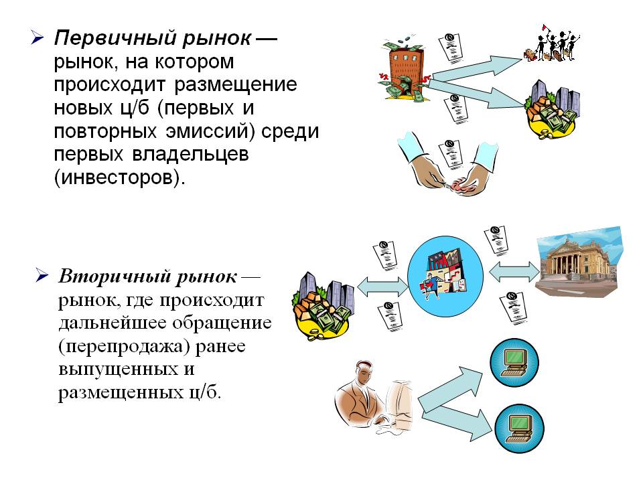
3. Значение первичного и вторичного рынков.

Slide 20

Рынок ценных бумаг, как и любой другой рынок, представляет собой сложную систему организационно-правовых отношений с определенной технологией проведения операций. Схематично организацию такого рынка можно представить в следующем виде:
Рынок ценных бумаг
Биржевой рынок
Первичный рынок
Вторичный рынок
Внебиржевой рынок
Организованный рынок
Неорганизованный рынок

Slide 21

Первичный рынок - это рынок, связанный с первой реализацией выпуска ценных бумаг по определенным правилам (приобретение ценных бумаг их первыми вла­дельцами).
Первичный рынок возникает в момент эмиссии цен­ных бумаг. Это первая продажа ценных бумаг. Экономи­ческое пространство, на котором ценная бумага проходит путь от ее эмитента до первого покупателя. На нем моби­лизуются финансовые ресурсы. Происходит капитализа­ция фирмы. Основными эмитентами этого рывка явля­ются частные компании и государственные органы. Раз­мещение вновь выпущенных ценных бумаг происходит путем подписки либо открытой продажей.

Slide 22

Вторичный рынок - рынок, на котором ценная бу­мага свободно обращается после того, как её приобрел и продал первый инвестор. Рынок ценных бумаг предпола­гает постоянный оборот ценных бумаг, то есть переход от одного владельца к другому.
Вторичный рынок осуществляет перелив капитала в перспективные отрасли и фирмы. Он обеспечивает посто­янное перераспределение аккумулированных через пер­вичный рынок денежных средств между различными эко­номическими агентами. И в итоге - вторичный рынок обеспечивает структурную перестройку экономики.

Slide 23

Биржевой рынок - это рынок торговли ценными бу­магами на фондовых биржах. На биржевом рынке про­цесс обращения ценных бумаг организуется высококва­лифицированными специалистами. Он имеет развитую биржевую инфраструктуру; торговля на нем происходит с соблюдением требований законодательства.
Внебиржевой рынок - это торговля ценными бума­гами вне фондовых бирж. На внебиржевом рынке торгов­лю проводят банки, дилерские и брокерские компании и отдельные граждане. На этом рынке не существует единого центра, который организовывал бы торговлю и обеспечивал контроль за соблюдением действующего законо­дательства.
Организованный внебиржевой рынок ценных бумаг - рынок обращений ценных бумаг на основе четких правил между лицензированными профессиональными посредни­ками и участниками рынка - брокерами и дилерами.
Неорганизованный внебиржевой рынок - рынок об­ращения ценных бумаг без соблюдения единых для всех участников рынка правил.

Slide 24

Первичный рынок возникает в момент эмиссии цен­ных бумаг. Это первая продажа ценных бумаг. Экономи­ческое пространство, на котором ценная бумага проходит путь от ее эмитента до первого покупателя. На нем моби­лизуются финансовые ресурсы. Происходит капитализа­ция фирмы. Основными эмитентами этого рывка явля­ются частные компании и государственные органы. Раз­мещение вновь выпущенных ценных бумаг происходит путем подписки либо открытой продажей.
Основные участники первичного рынка ценных бумаг: эмитенты, андеррайтеры, инвесторы, Центральный Банк России.
Эмитенты выпускают ценные бумаги с целью привле­чения средств. Инвесторы, ищущие выгодную сферу для вложения своего капитала, формируют спрос на ценные бумаги. Именно на первичном рынке осуществляется мобилизация денежных средств и инвестирование их в экономику. На первичном рынке происходит перераспре­деление денежных средств по отраслям экономики и пред­приятиям. Следовательно, первичный рынок ценных бу­маг является регулятором рыночной экономики. Он в значительной степени определяет размеры инвестиций в стране.

Slide 25

Размещение ценных бумаг на первичном рынке
путем прямого обращения к инвесторам и продаж им ценных бумаг
через посредников
Процедура закрытого размещения включает следующие этапы:
- принятие эмитентом решения о выпуске ценных бу­маг;
- регистрацию выпуска ценных бумаг;
- для документарной формы - изготовление сертификатов ценных бумаг;
- размещение ценных бумаг;
- регистрацию отчета об итогах выпуска ценных бумаг.
Формы (методы) размещения на условиях аукциона
открытое (публичное)
закрытое (индивидуальное) размещение

Slide 26
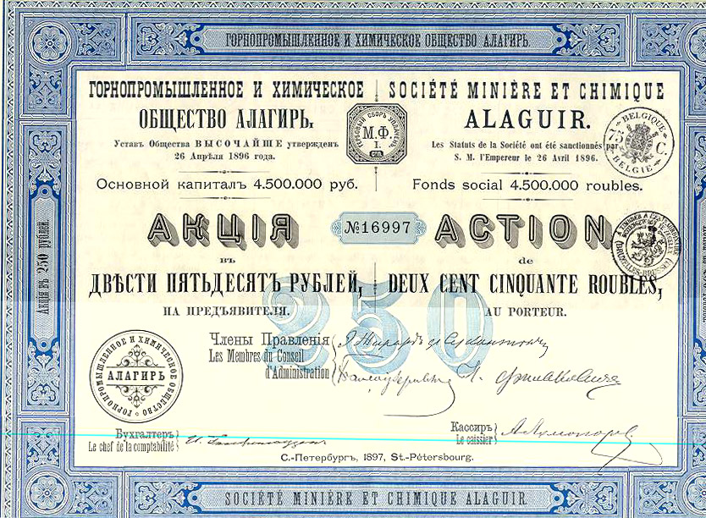
Вторичный рынок осуществляет перелив капитала в перспективные отрасли и фирмы. Он обеспечивает посто­янное перераспределение аккумулированных через пер­вичный рынок денежных средств между различными эко­номическими агентами. И в итоге - вторичный рынок обеспечивает структурную перестройку экономики.
Вторичный рынок ценных бумаг, удовлетворяя спрос и предложение ценных бумаг, формирует рыночный курс, по которому продавцы согласны продать, а покупатели - купить ценные бумаги.
Внебиржевой оборот возникает как альтернатива бир­же.
Внебиржевой рынок, который называется «рынок через прилавок» (over the counter – уличный) носит как организованный, так и неоргани­зованный характер.

